Slide 1
In der Schule
Naslov zapiši v zvezek.
Prisluhni besedilu na naslednji strani, večkrat ga preberi, pri pouku pa zaigramo zgodbo po vlogah.
(po učb. Das Zauberbuch 2)

Slide 2


Slide 3



Die Schulfächer – šolski predmeti
Zapiši jih v zvezek.
Sprachen:
Slowenisch
Englisch
Deutsch

Slide 4
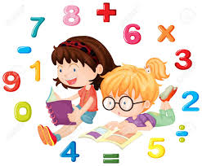


Rechnen lernen:
Mathematik (Mathe)
Chemie
Physik

Slide 5

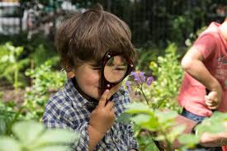
Lernen über Natur
Naturkunde
Biologie

Slide 6


Lernen über Länder und Leute
Erdkunde / Geografie
Geschichte

Slide 7

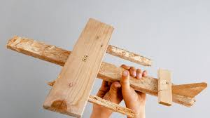
Basteln, zeichnen, malen …
Technik / Werken
Kunst

Slide 8


Turnen und singen
Sport
Musik

Slide 9

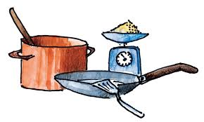
Klassenstunde Kochen und putzen
Hauswirtschaft

Slide 10


Zapiši vprašanja v zvezek in nanje odgovori.
1. Was magst du? 2. Was magst du nicht?
Kaj imaš rad/a? Česa nimaš rad/a?
Ich mag …
Ich mag … nicht.
3. Was ist dein Lieblingsfach? (najljubši predmet)
Mein Lieblingsfach ist …

